Slide 1



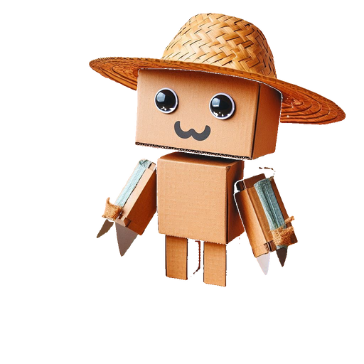

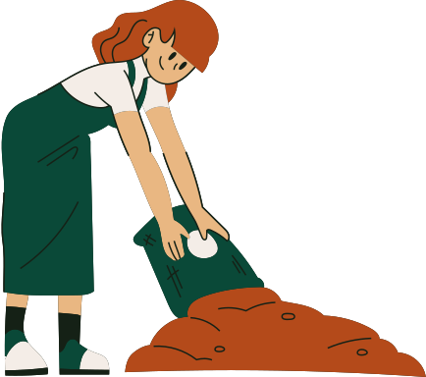

GREENMARKET
Integrantes:
Juan Herrera
Dante Ruiz
Matias Arteaga
Franco olave

Slide 2



Indice
Contexto
Reestructuración
Preparación
Profundización de la solución
Gestión de los riesgos
Reflexión

Slide 3













Contexto

Slide 4











Reestructuración
Agil scrum
Metodología espiral

Slide 5



Preparación
Integrantes | Rol
Juan Herrera | Jefe de Proyecto/ Diseñador
Matías Arteaga | Ingeniero en software
Dante Ruiz | QA
Franco Olave | Desarrollador Full Stack

Slide 6


Preparación
Fases | Costo en días | Costo
Ciclo 1: Fase de Planificación y Análisis | 14 | $ 1.414.816
Ciclo 2: Fase de Diseño | 19 | $ 1.809.188
Ciclo 3: Fase de Desarrollo | 28 | $ 5.811.096
Ciclo 4: Fase de Pruebas | 11 | $ 444.368
Ciclo 5: Fase de Implementación y Cierre | 6 | $ 828.940
$10.308.408

Slide 7



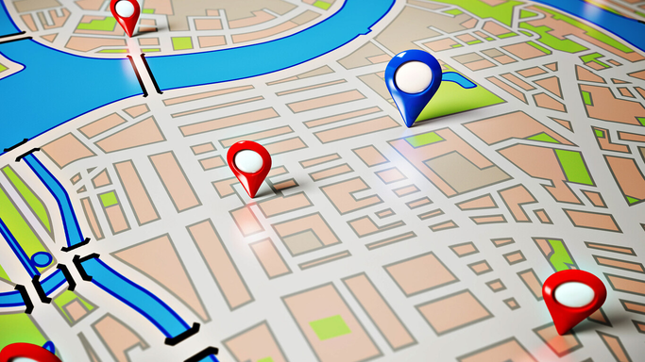
Preparación
Interfaz de Software
Interfaz de Comunicación

Slide 8







Profundización de la solución

Slide 9
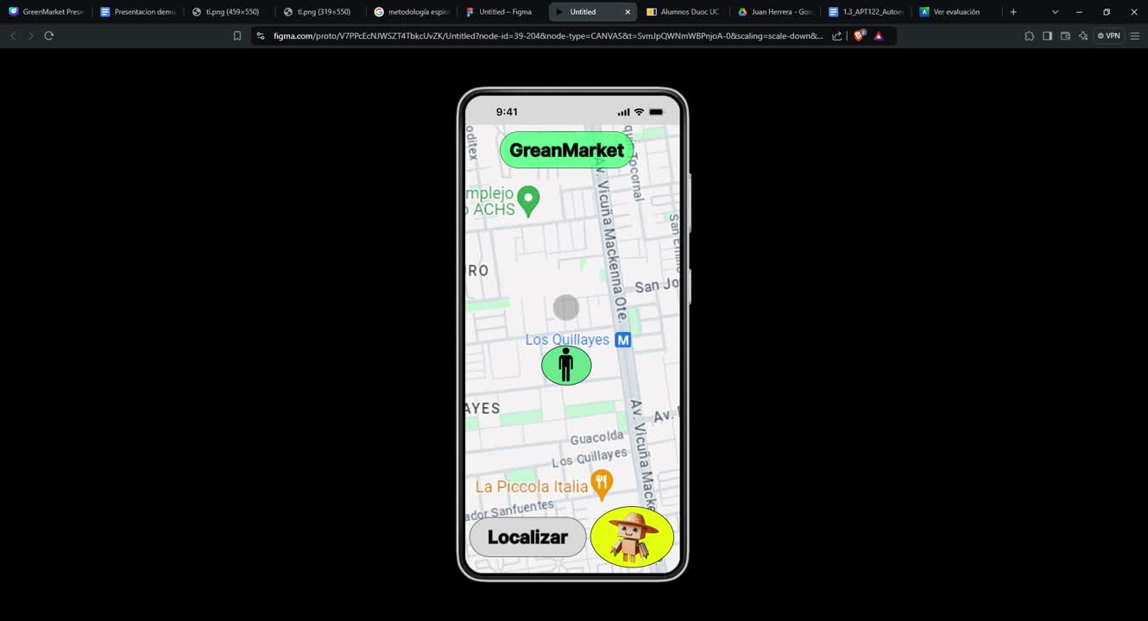



Profundización de la solución
Premisas
Lo que hace el sistema
que no hace el sistema

Slide 10










Gestión de riesgos
Metodología espiral

Slide 11





Gestión de riesgos
Rojo: Resultados 25
Naranja: Resultados entre 16 a 20
Amarillo: Resultados entre 12 a 15
Gris: Resultados entre 6 al 10
Azul: Resultados entre 1 al 5

Slide 12





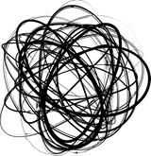





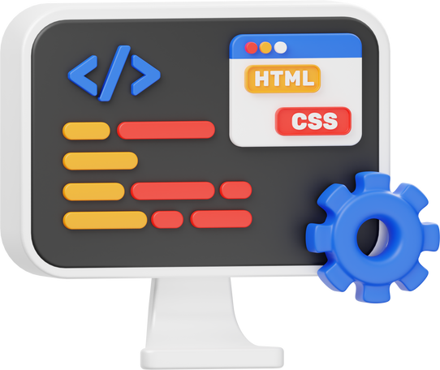




Reflexión
Agil scrum

Slide 13

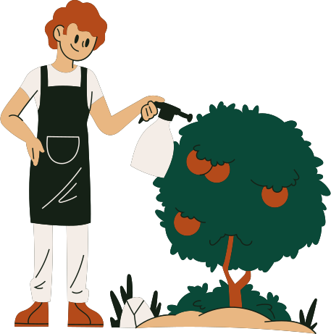
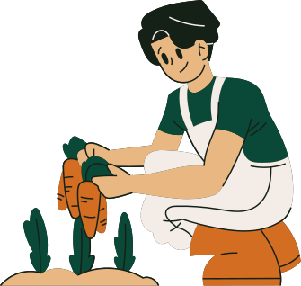
Thank You So Much!

